Slide 1
第二章 PN结机理与特性
2.1 平衡PN结的机理与特性
2.2 正向PN结机理与特性
2.3 反向PN结的机理与特性
2.4 PN结空间电荷区的电场、位分布和宽度
2.5 PN结击穿机理与击穿特性
2.6 PN结的电容特性

Slide 2
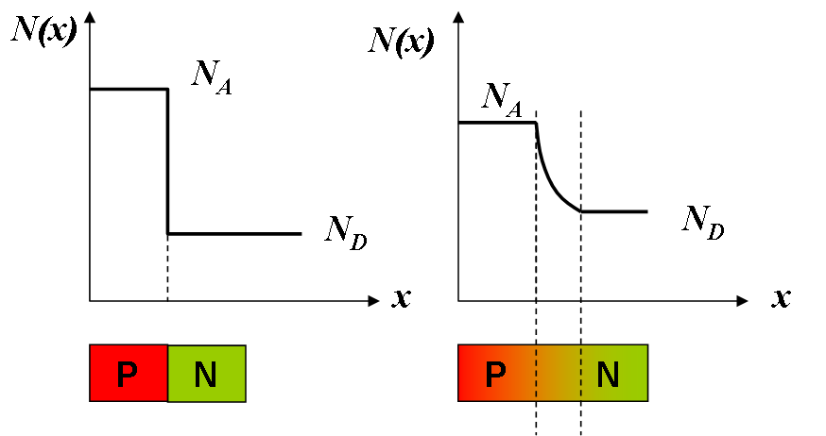
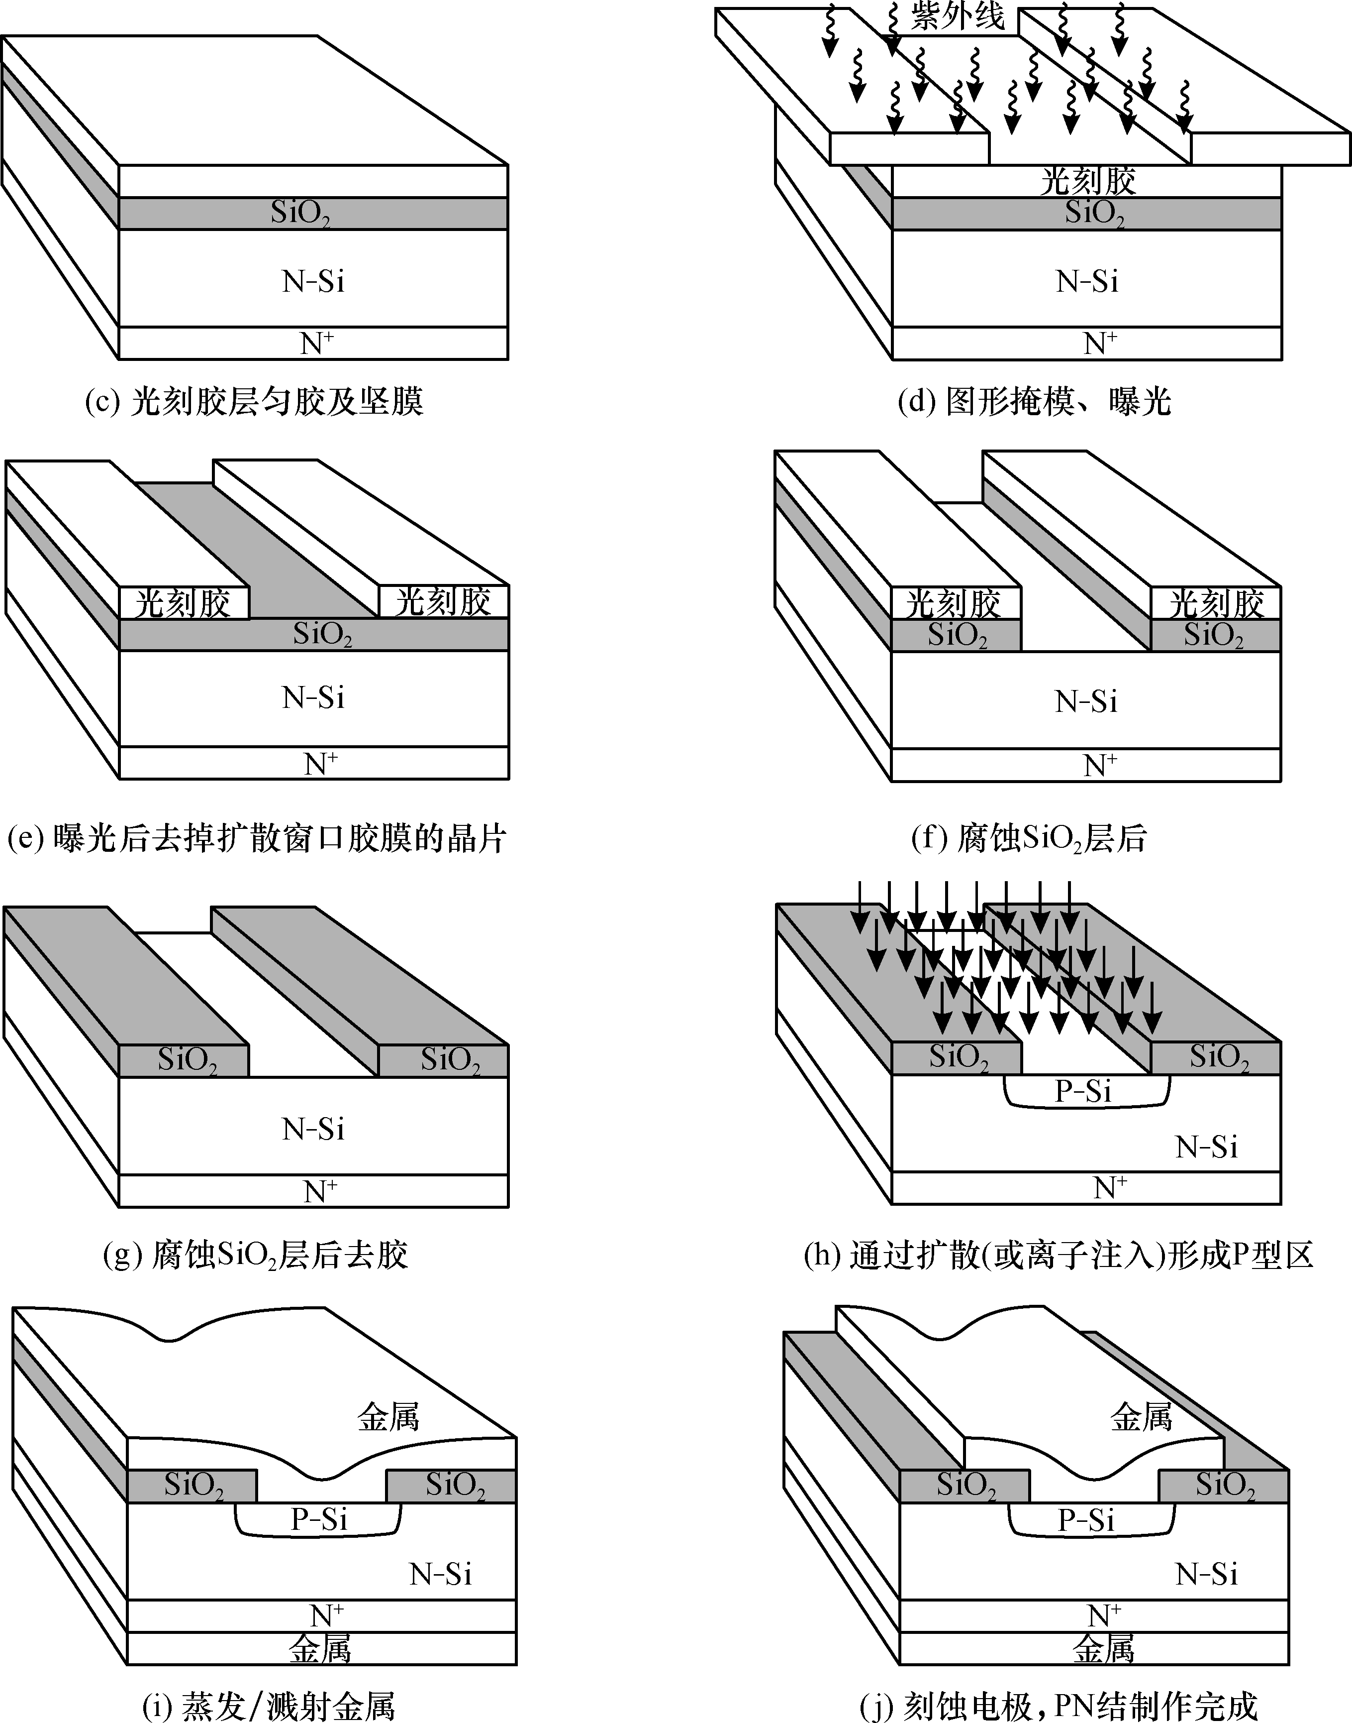
同一半导体内部，一边是P 型，一边是N 型，则会在P 型区和N 型区的交界面附近形成PN结
PN结具有特殊的性质：单向导电性
PN 结是许多重要半导体器件的核心。
两种PN结的基本结构：突变结（冶金结），缓变结（扩散结）

Slide 3
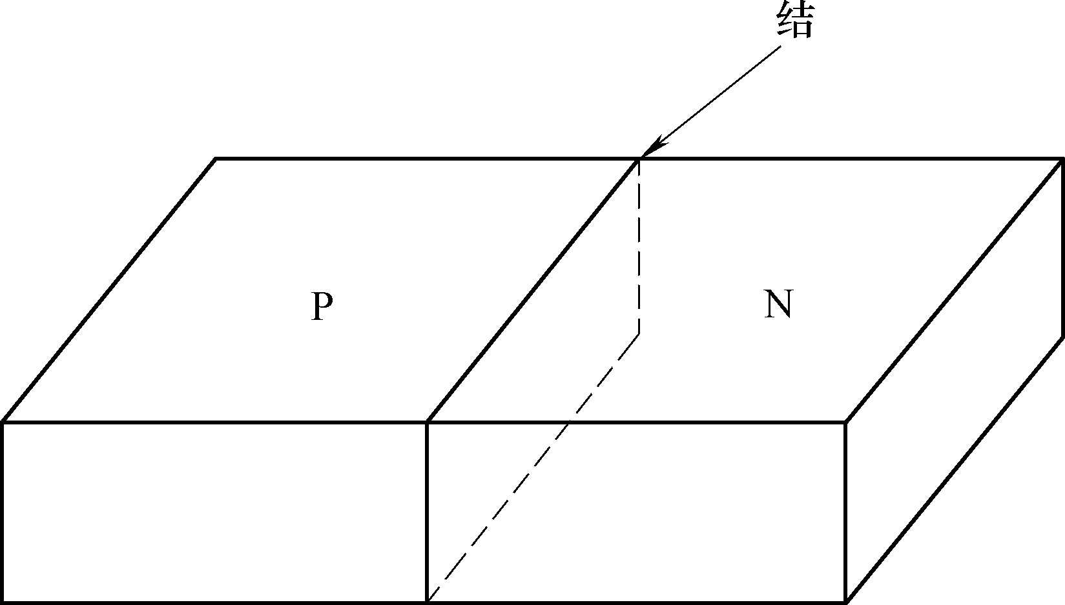
2.1 平衡PN结的机理与特性
2.1.1 PN结的制备与杂质分布
在N型(或P型)半导体单晶片衬底上，分别采用不同的掺杂方法，使原来半导体的一部分变成P型，（或N型），那么在P型半导体与N型半导体的交界面处就形成了PN结，如图

Slide 4
同质结：由同种物质构成的结（如硅）；
异质结：由不同种物质构成的结（如硅和锗） ；
同型结：由同种导电类型的物质构成的结
（如P-硅和P-锗、N-硅和N-锗）；
异型结：由不同种导电类型的物质构成的结
（如P-硅和N-硅、P-锗和N－锗）；
因此PN结有同型同质结、同型异质结、异型同质结和异型异质结之分。广义地说，金属和半导体接触也是异质结，不过为了意义更明确，把它们叫做金属－半导体接触或金属－半导体结（M-S结）。

Slide 5
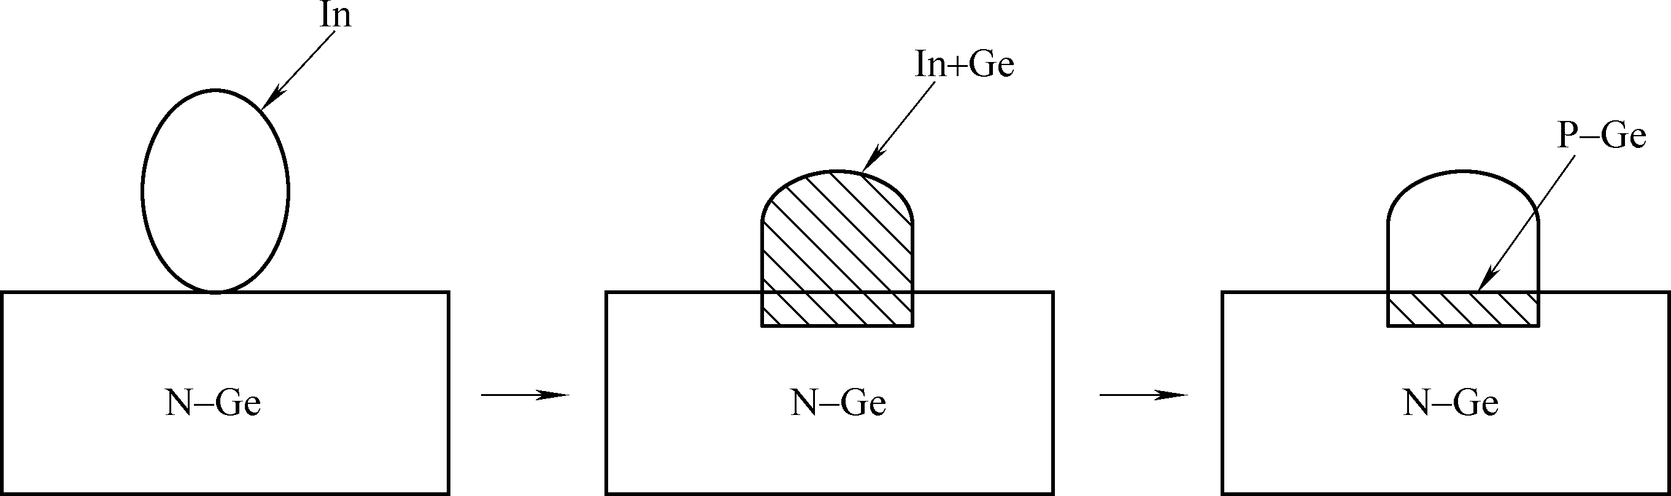
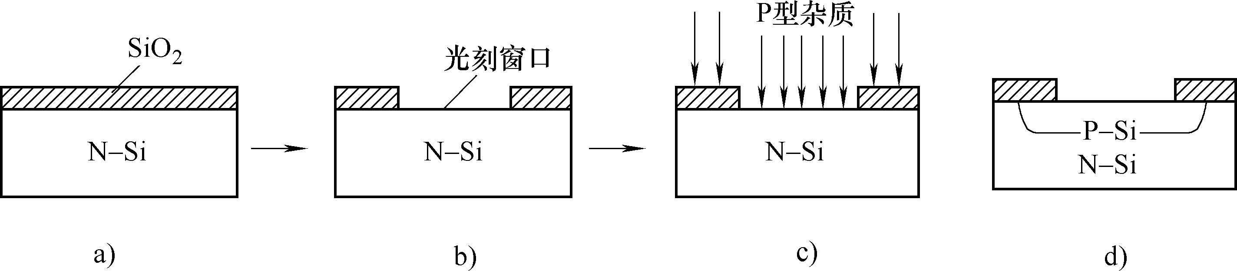
合金法及其杂质分布
合金法制备PN结的基本过程如图所示
扩散法及其杂质分布
扩散结的形成过程
a）氧化 b）光刻 c）P型杂质的扩散 d）

Slide 6
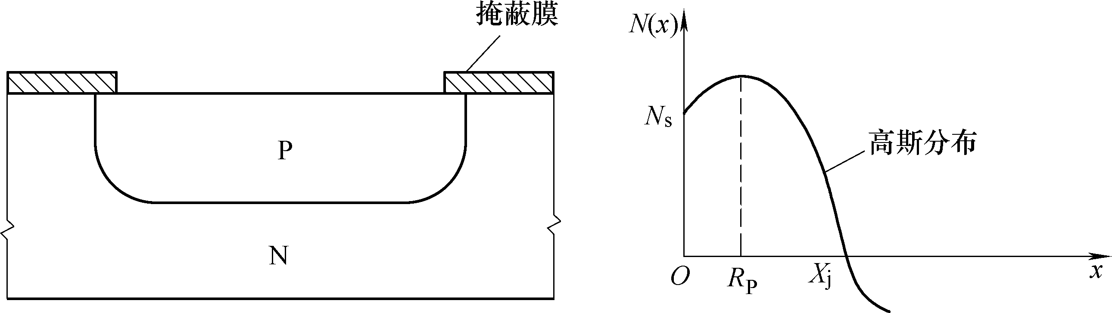
离子注入PN结
外延生长法

Slide 7
采用硅平面工艺制备PN结的主要工艺过程(1)
(a)抛光处理后的型硅晶片
(b)采用干法或湿法氧化 工艺的晶片氧化层制作
(c)光刻胶层匀胶及坚膜
光刻胶
SiO
2
n
−
Si
N
+
（d)图形掩膜、曝光
(e)曝光后去掉扩散窗口胶膜的晶片
（f)腐蚀SiO₂后的晶片

Slide 8
采用硅平面工艺制备PN结的主要工艺过程(2)
P
−
Si
SiO
2
N
−
Si
N
+
(g)完成光刻后去胶的晶片
(h)通过扩散（或离子注入）形成 PN结
(i)蒸发/溅射金属
（j） PN 结制作完成

Slide 9
突变结与线性缓变结 （两种计算模型）
1)突变结：
P区和N区杂质过渡陡峭
单边突变结（一侧的杂质浓度远远大于另一侧的质浓度的突变结）

Slide 10
2)线性缓变结：
两区之间杂质过渡是渐变的
在线性区：

Slide 11
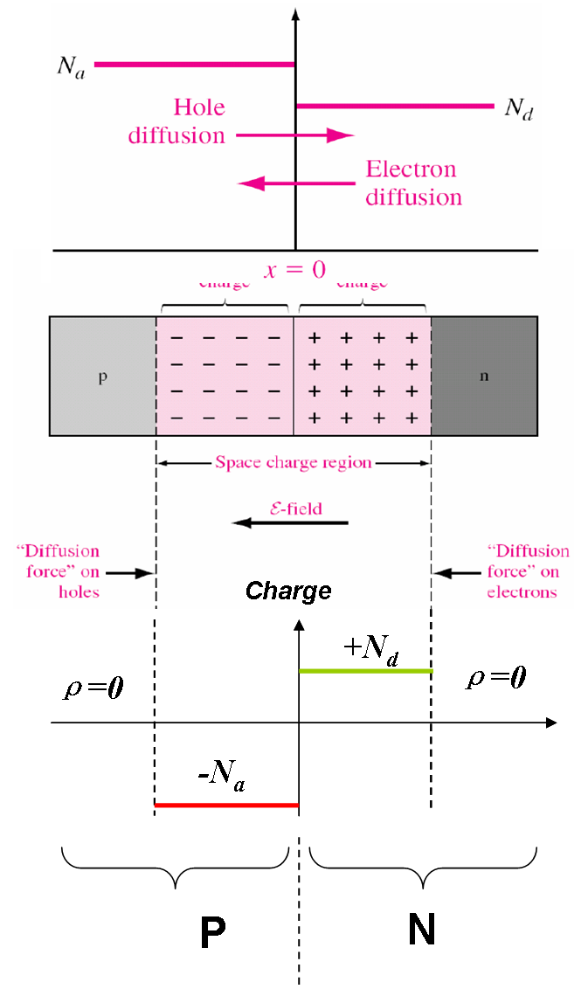
2.1.2 平衡PN结形成与能带
1 平衡PN结形成
空间电荷区的形成过程
电子和空穴将分别由N区和P区向对方区域扩散，留下固定的电离施主/受主（空间电荷）随着自由电子和空穴的离开，电离施主/受主形成内建电场，方向由N指向P
内建电场引起载流子的漂移，漂移与扩散方向相反，最后达到动态平衡。
空间电荷区内，与电离杂质浓度相比，净自由载流子浓度可以忽略（耗尽近似），形成耗尽区。

Slide 12
平衡PN结表现出来的主要特征：
1) 通过平衡PN结的净电流为零；
2) 在空间电荷区，两侧正负空间电荷数量相等,PN结特性主要由空间电荷区决定 ；
3) 空间电荷区以外的N型区和P型区仍是电中性的，与独立的掺杂半导体性质相同。
4) 在平衡PN结的任何区域（包括空间电荷区）； n₀p₀=n_{i}²成立；

Slide 13
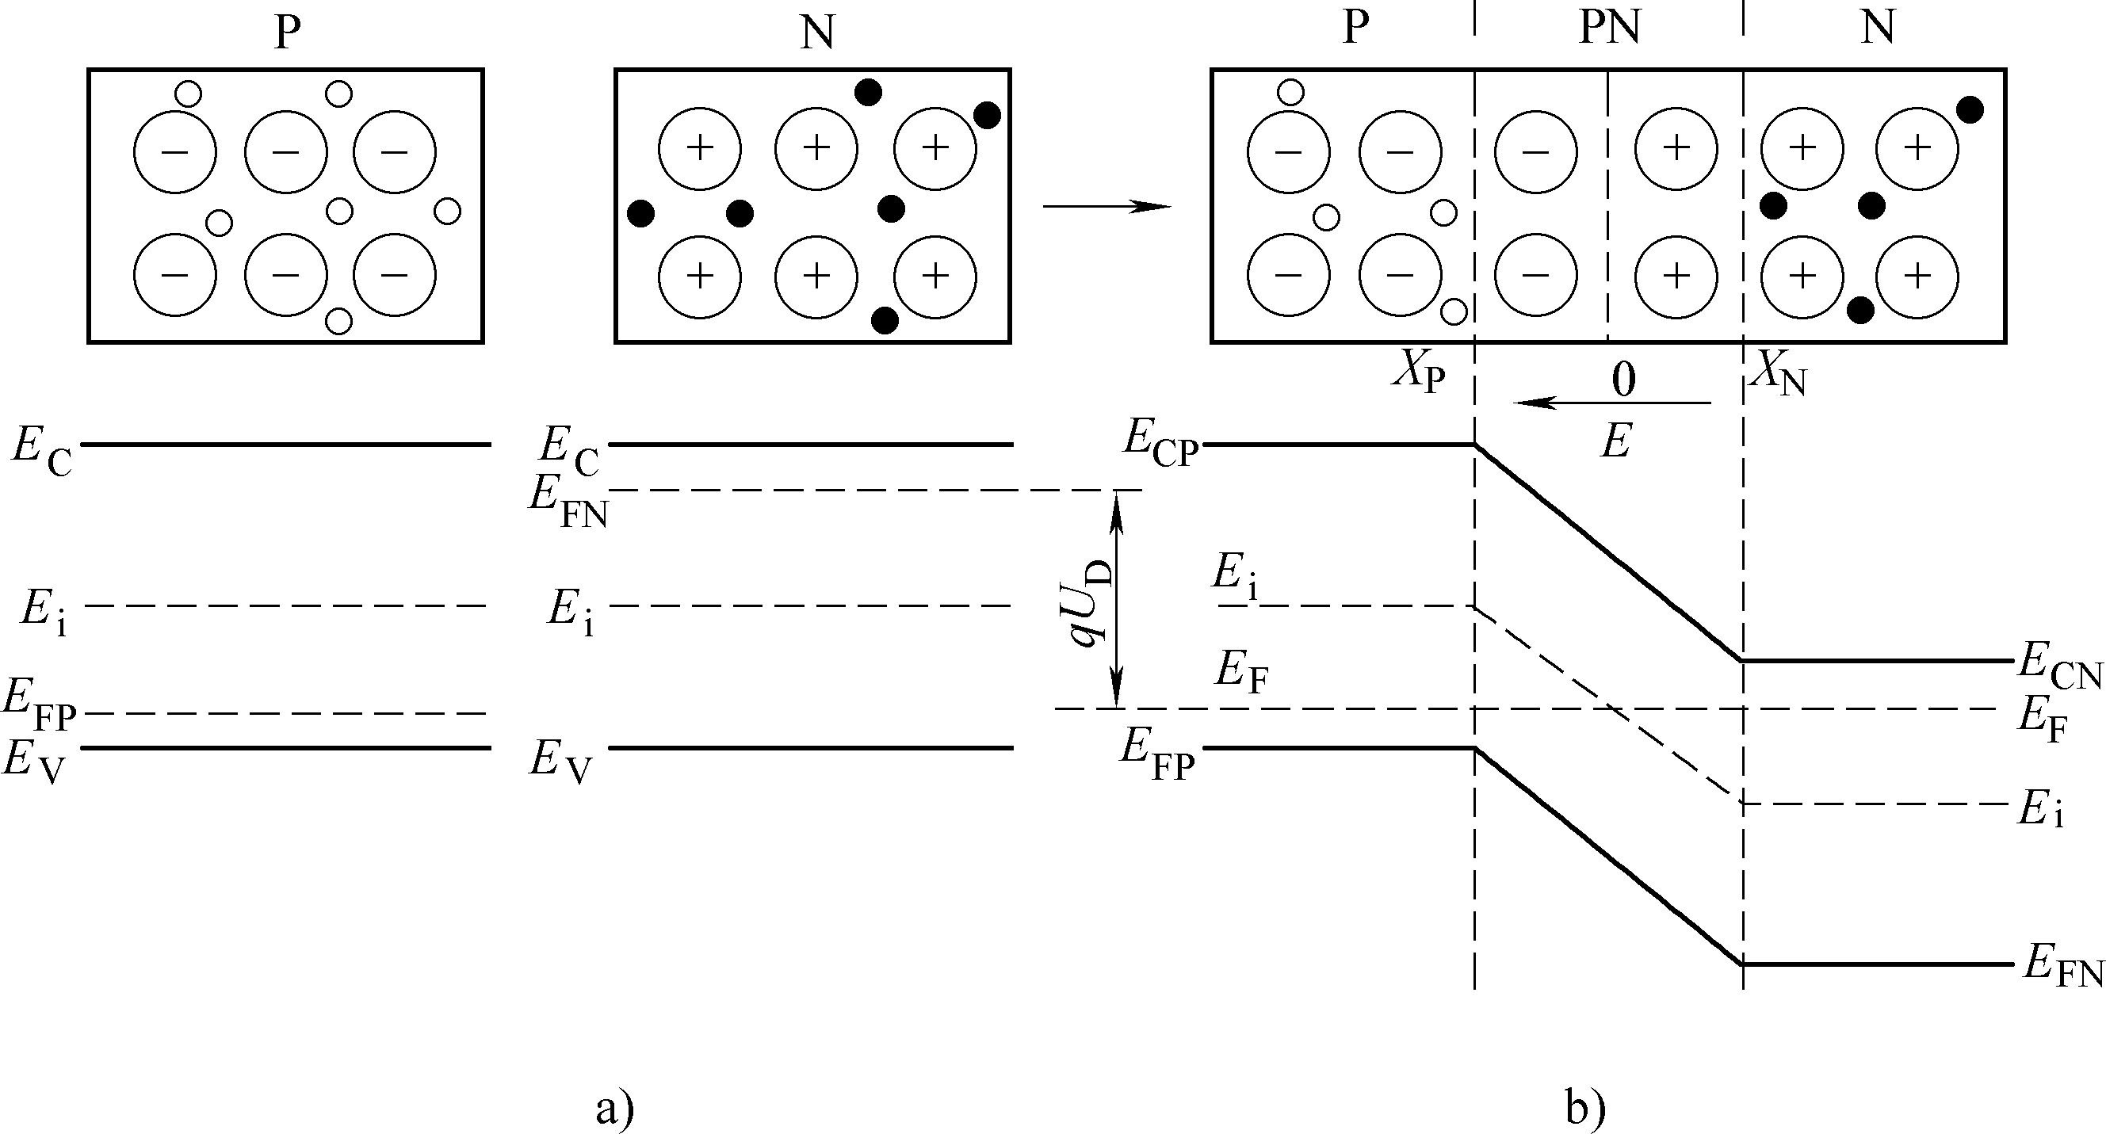
2 平衡PN结的能带图
平衡PN结的能带图
a） N型、P型半导体的能带 b）平衡PN结的能带
PN结的能带
1）从能量角度，两区接触后，电子要从高E_{F}的N区流向低E_{F}的P区
（E_{F}是电子填充能级水平的标志）
2）热平衡PN结两侧具有统一的E_{F} （证明见教材）
3）电子的移动使得N侧其他的能级相对P侧平行向下移动
E_{Fn}-E_{Fp}= qψ₀ 教材：E_{Fn}-E_{Fp}= qU_{D}

Slide 14
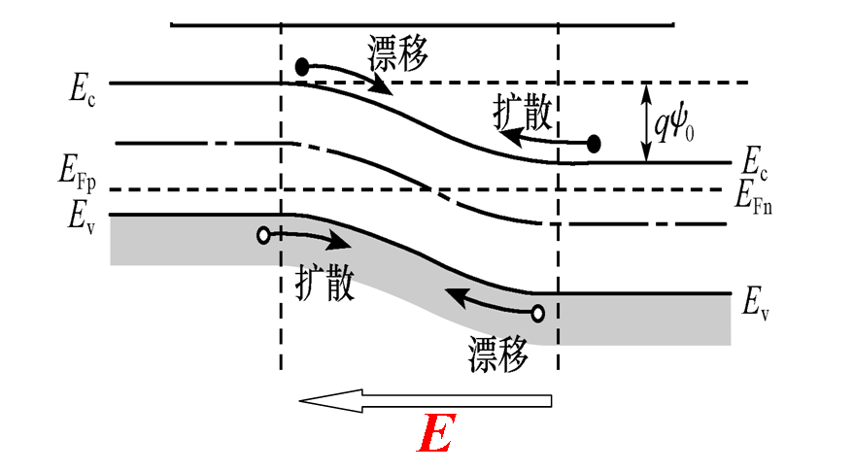
从能带图看，空间电荷区形成后，N区导带电子如果要移动到P区，必须克服内建电场（N→P）的作用
从能量角度讲，电子需要克服由内建电场形成的静电势垒qφ₀ （qU_{D}）价带空穴的从P区到N区，也要克服这一势垒
内建电势差（U_{D}） φ₀：空间电荷区两侧由于内建电场产生的电势差

Slide 15
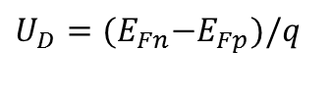
2.1.3 平衡PN结的接触电势差
由于平衡PN结空间电荷区内存在自建电场，使得N区和P区之间存在电势差，把这个电势差称为PN结的接触电势差，用U_{D}表示。
从费米能级恒定的观点来看，热平衡PN结具有统一的费米能级。形成PN结之前N区费米能级比P区费米能级高。形成PN结之后，费米能级恒定要求N区费米能级相对P区费米能级下降，则原费米电势差 即PN结中N型与P型中性区间电势差
$$U_{D}={(E}_{Fn}−E_{Fp})/q$$
未形成PN结之前的N区（P区）的电子（空穴）浓度为：
可以得到分别的费米能级为：
再由热电势
，得：

Slide 16
该式表明接触电势差与结两边的掺杂浓度、温度及材料的禁带宽度有关。
在一定的温度下．掺杂浓度越高、U_{D}越大；
禁带宽度越宽，n_{i}越小，则U_{D}越大。
若PN的温度升高， n_{i}增大，所以U_{D}变小。

Slide 17
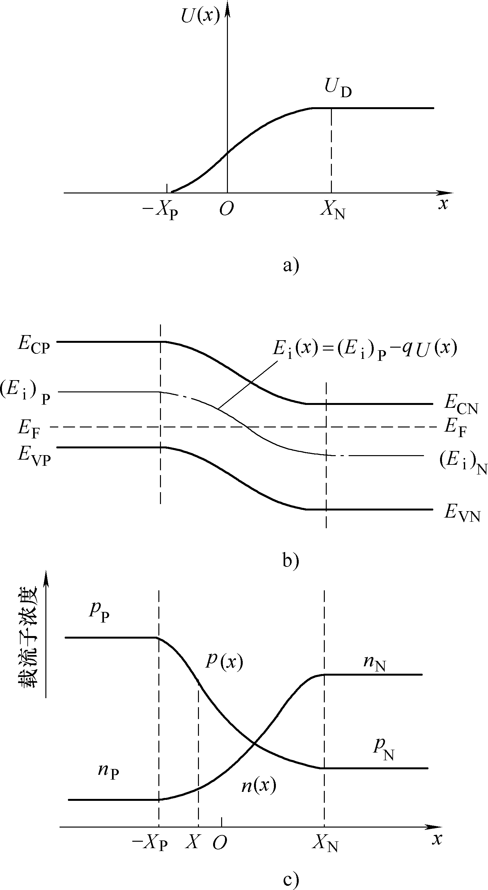
2.1.4 平衡PN结的载流子浓度分布
在空间电荷区靠P边界X_{P}处，电子浓度等于P区的平衡少子浓度n_{P0}；空穴浓度等于P区的平衡多子浓度P_{P0}；
在空间电荷区靠N边界X_{N}处，空穴浓度等于N区的平衡少子浓度P_{N0}，而电子浓度等于N区的平衡多子浓度n_{N0}；
在空间电荷区之内，空穴浓度从X_{P}处的p_{P0}减小到X_{N}处的p_{N0}，电子浓度从X_{N}处的n_{N0}减小到X_{P}处的n_{P0}。
平衡PN结的载流子浓度分布如图

Slide 18



本征费米能级
空间电荷区内
代入得到
平衡PN结空间电荷区内载流子的分布按指数规律变化，其浓度的变化非常显著，绝大部分区域裁流于浓度远小于电离杂质浓度——耗尽区近似。

Slide 19
重要概念
耗尽近似：在空间电荷区，与电离杂质浓度相比，自由载流子浓度可以忽略，这种近似称为耗尽近似。因此空间电荷区也称为耗尽区（又称为耗尽层）。在完全耗尽的区域，自由载流子密度为零。
中性近似：假设耗尽区以外，在杂质饱和电离情况下，多子浓度等于电离杂质浓度 ，因而保持电中性，因此PN结空间电荷区外部区域常称为中性区。中性区自由载流子浓度与杂质浓度相等，不存在电场。
内建电势差：由于内建电场，空间电荷区两侧存在电势差，这个电势差叫做内建电势差
势垒区：N区电子进入P区需要克服势垒，P区空穴进入N区也需要克服势垒。于是空间电荷区又叫做势垒区。

Slide 20
2.4 PN结空间电荷区的电场、点位分布和宽度（提前）
利用Poisson方程求解单边突变结 (P⁺N) 内建电场、内建电势、内建电势差和耗尽层宽度
N侧Poisson方程：
P侧Poisson方程：
空间电荷的电中性：
空间电荷层宽度：
对于单边突变结：

Slide 21
对N侧Poisson方程
做一次积分：
边界条件：
电场
应用
得：
再次积分：
边界条件：

Slide 22
内建电势差：
对于单边突变结：
很小，由电势连续性，
——扩散电势或自建电势
——热平衡下的势垒高度
耗尽层宽度：
单边突变结

Slide 23
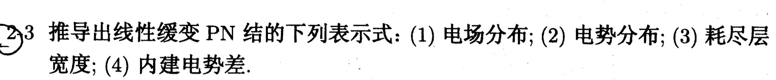

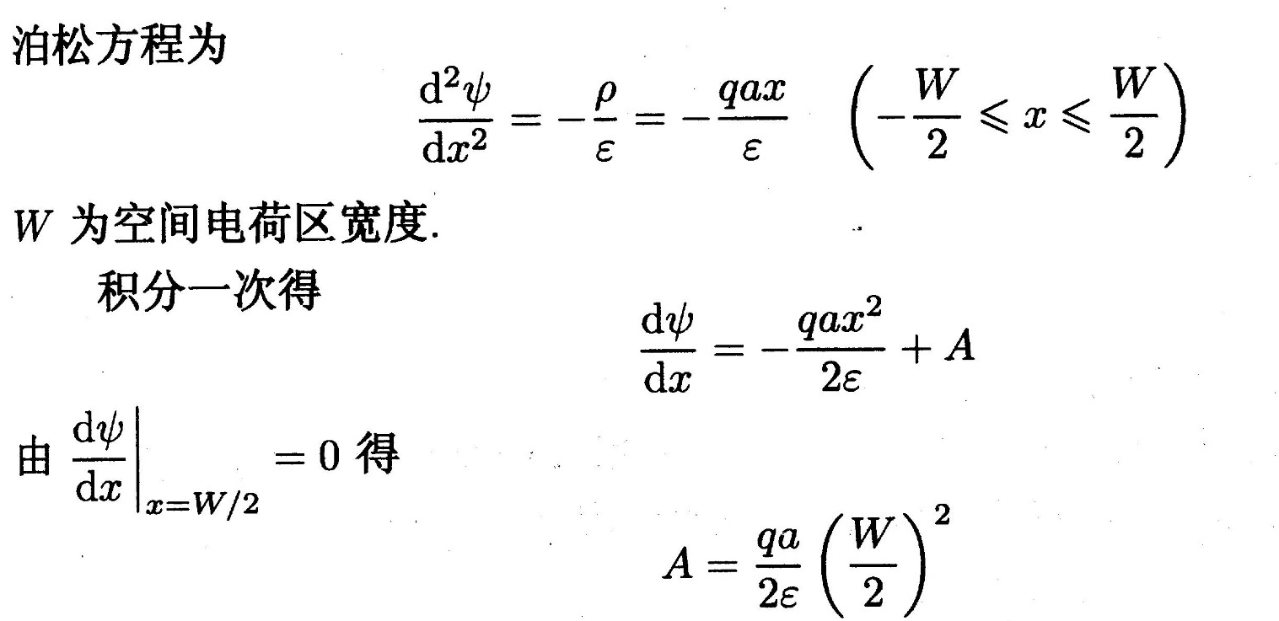

Slide 24
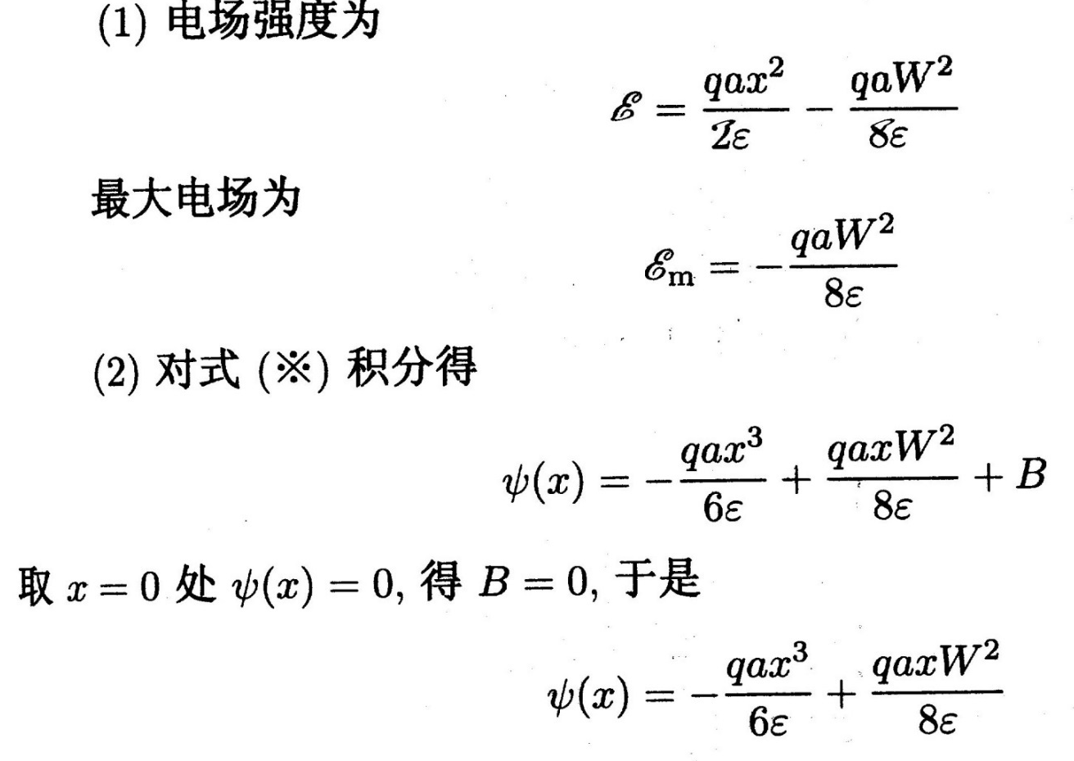

内建电势差

Slide 25
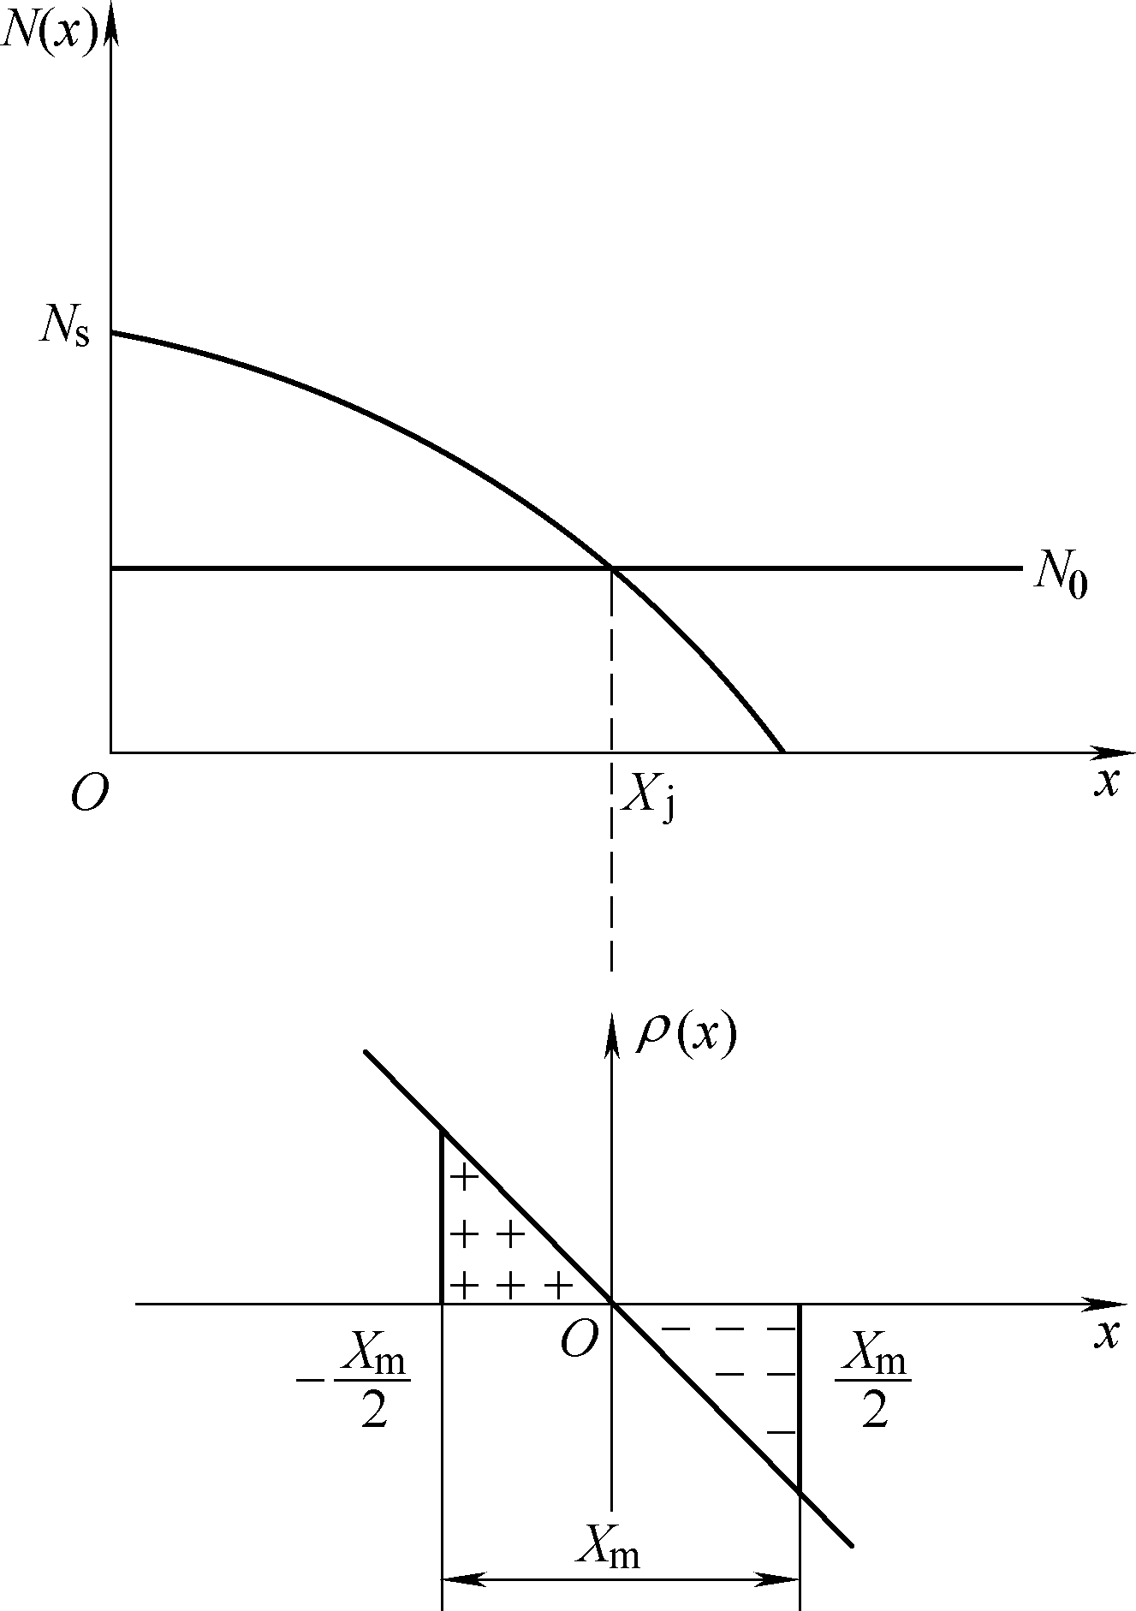
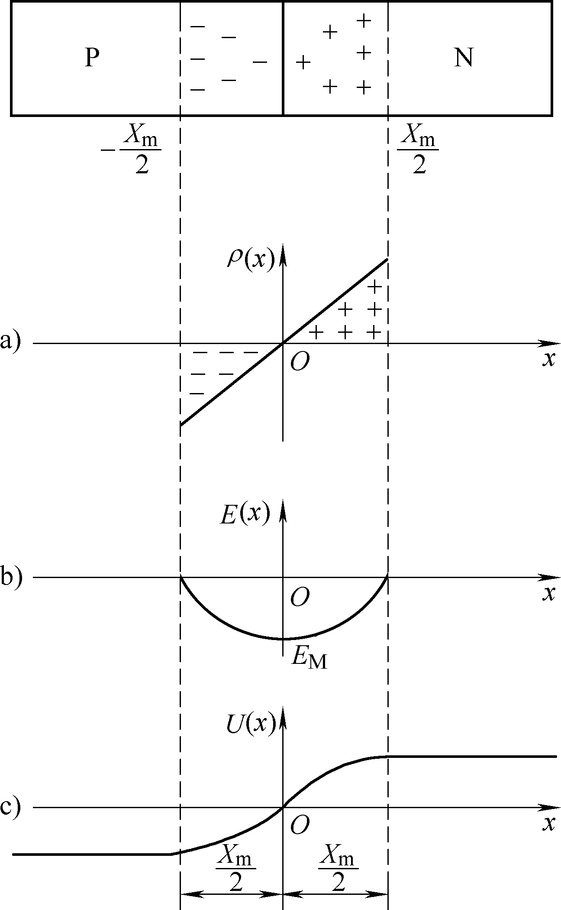
线性缓变结中的电荷电场、点位分布
a) 电荷 b)电场 c)点位
线性缓变杂质分布示意图

Slide 26
2.1 学习要求
1) 基本概念：
PN结、突变结、空间电荷区、耗尽近似、中性区、内建电场、内建电势差、势垒。
2)分别采用费米能级和载流子漂移与扩散的观点解释PN结空间电荷区的形成
3) 热平衡PN 结的能带图
4) 导出空间电荷区电场、电势分布：
5)解Poisson方程求解单边突变结内建电场、内建电势、内建电势差和耗尽层宽度。

Slide 27
第二章 PN结机理与特性
2.1 平衡PN结的机理与特性
2.2 正向PN结机理与特性
2.3 反向PN结的机理与特性
2.4 PN结空间电荷区的电场、位分布和宽度
2.5 PN结击穿机理与击穿特性
2.6 PN结的电容特性

Slide 28
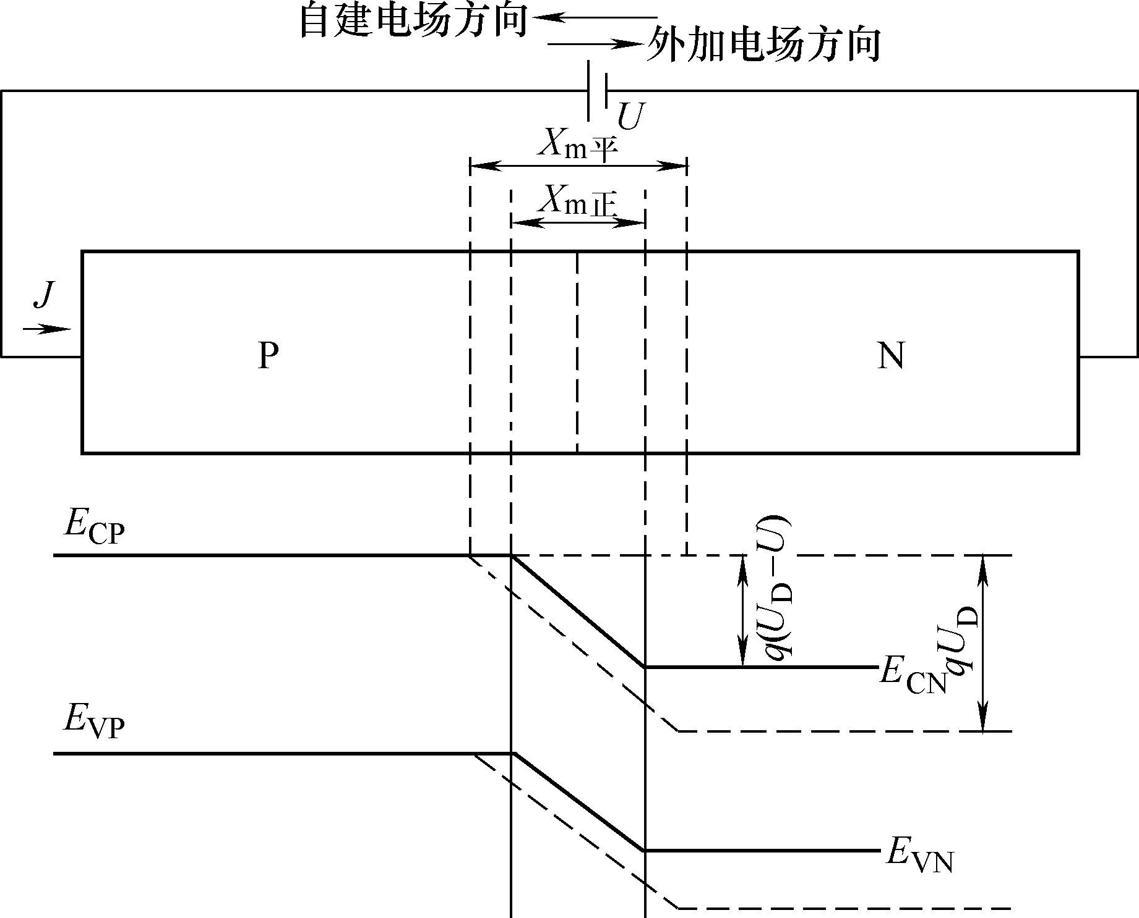
2.2 正向PN结机理与特性
2.2.1 正向偏置与正向注入效应
正偏压U，外电场与内建电场方向相反P→N
空间电荷区内建电势差：U_{D}下降到U_{D} -U
势垒降低（电场减弱）：
载流子扩散>载流子漂移
载流子的净扩散流：N区电子通过耗尽层后向P区扩散，P区空穴向N区扩散
空间电荷区的两侧边界产生了过剩载流子
少子注入：进入P区的是电子，进入N区的是空穴。注入的载流子对它进入的区域来说都是少子。
边界上注入的过剩载流子，不断向体内扩散，产生扩散电流（P→N），经过大约几个扩散长度后，又恢复到平衡值。
正向偏置时PN结势垒变化及其能带图

Slide 29
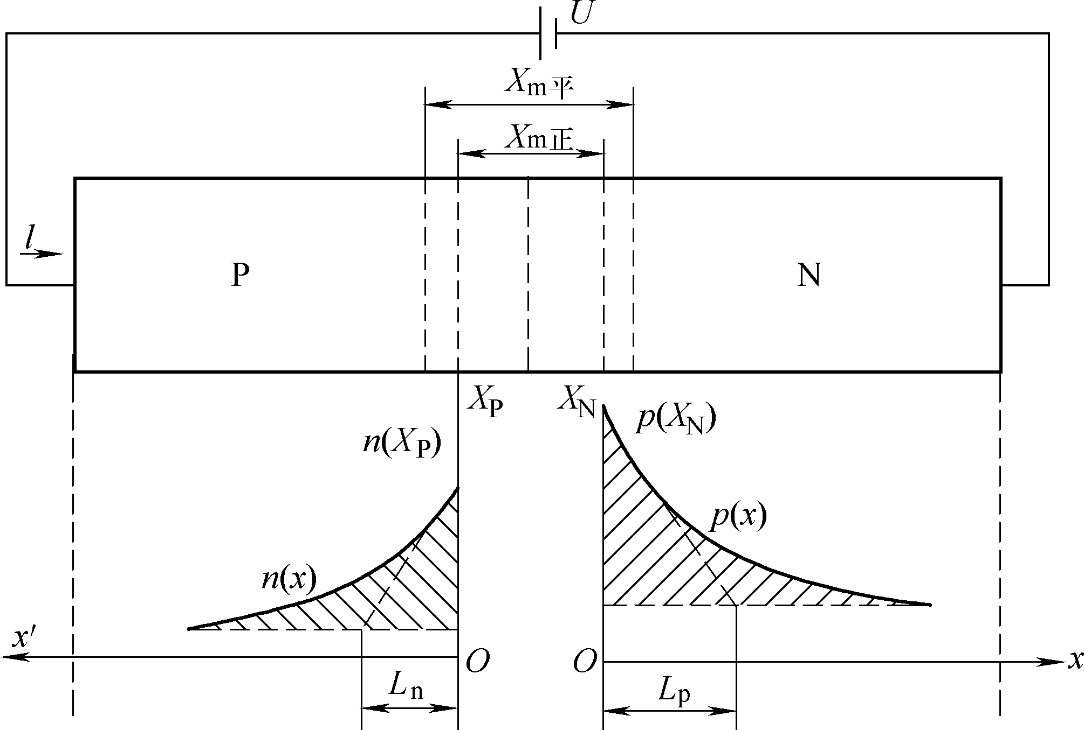
2.2.2 正向PN结边界少子浓度和少子浓度分布
1.边界少子浓度
目的：求P-N结的电压-电流特性
长PN结假设，小注入，一维扩散
边界少子浓度是指在空间电荷区靠N区边界X_{N}处的空穴浓度p（X_{N}）和靠近P区边界X_{P}处的电子浓度n（X_{P}）。
边界少子浓度是解扩散方程的边界条件
正向PN结少子浓度分布示意图

Slide 30
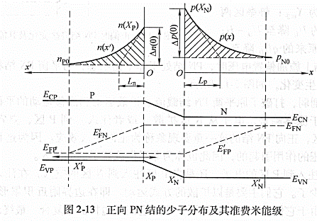
方法：借助准费米能级（非平衡载流子）
（1）少子费米能级变化大，多子费米能级基本不变
P区内：E_{FN}变化大，主要在扩散区范围
（2）用准费米能级描述非平衡条件下载流子浓度
又从图看到
乘积
空间电荷区边界X_{P}处少子

Slide 31
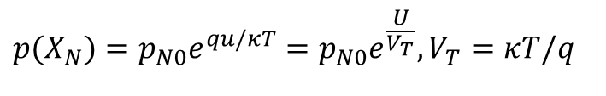
靠近P区边界X_{p}处的少子电子浓度n(X_{p})为
靠近N区边界XN处的空穴浓度p(X_{N})为
$$p(X_{N})=p_{N0}e^{qu/κT}={p_{N0}e}^{\frac{U}{V_{T}}},V_{T}=κT/q$$
V_{T}热电压
注意：
1）少子浓度水平（平衡+注入）与偏置电压U（V）有关
2）掺杂浓度越大（平衡少子浓度低），注入到这一侧的少子浓度就越小。

Slide 32
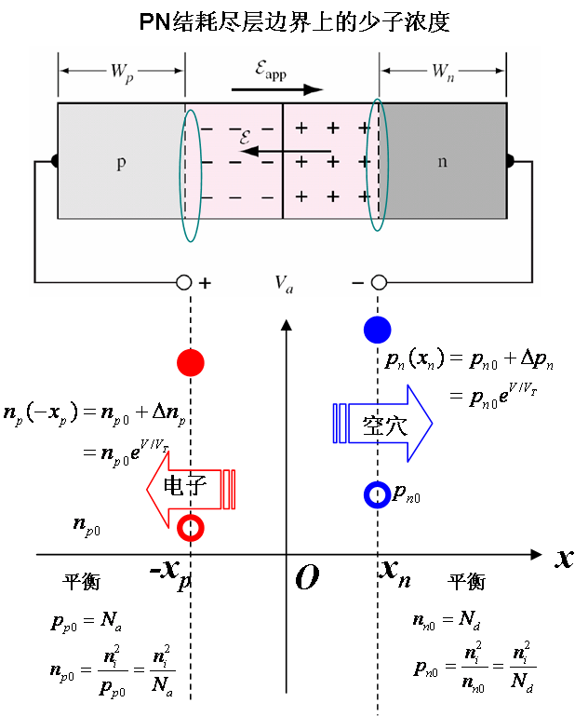

Slide 33
2.少子浓度分布（解扩散方程）
非平衡少子在扩散区内的分布浓度随着距离的增加按指数规律衰减

Slide 34
2.2.3 正向PN结电流-电压方程式
正偏压下的电流是由空间电荷区边界上少子注入并向体内扩散产生的。
基本方法：连续性方程; 已知条件：载流子浓度空间分布
1.理想的P-N结的基本假设及其意义
1)外加电压全部降落在耗尽区上，耗尽区以外的半导体是电中性的，这意味着忽略中性区的体电阻和接触电阻。
2)均匀掺杂。无内建电场，载流子不作漂移运动。
3)空间电荷区内不存在复合电流和产生电流。
4)小注入，即
5)半导体非简并

Slide 35
正向偏置下势垒降低（电场减弱）：
载流子扩散>载流子漂移
载流子的净扩散流：N区电子通过耗尽层后向P区扩散，P区空穴向N区扩散
空间电荷区的两侧边界产生了过剩载流子
少子注入：进入P区的是电子，进入N区的是空穴。注入的载流子对它进入的区域来说都是少子。
边界上注入的过剩载流子，不断向体内扩散，产生扩散电流（P→N）
正向电流来源是N区电子或P区空穴，电流大

Slide 36
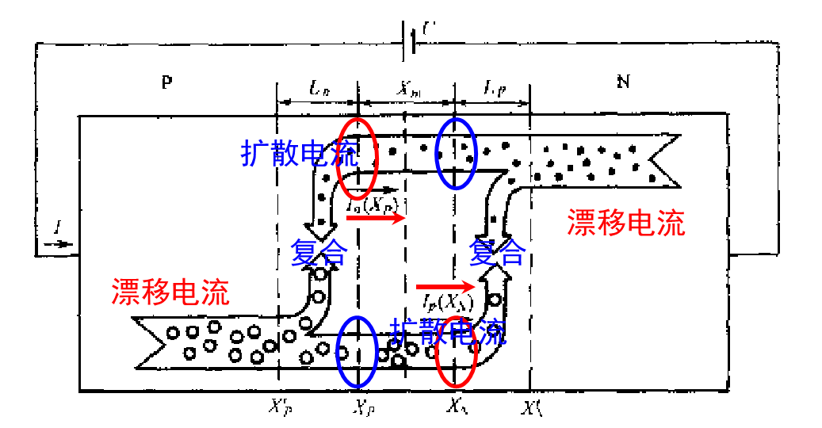
在N型区的右侧，由于注入的非平衡少子（空穴）基本复合消失，少子的扩散电流为零，流过的电流主要是多子－电子的漂移电流，少子空穴的浓度很低，其漂移电流可忽略不计
在P型区的左侧，流过的电流主要是多子－空穴的漂移电流，少子（电子）的浓度很低，其漂移电流可忽略不计。

Slide 37
N区：电子在外加电压的作用下向边界X_{n} 漂移，越过空间电荷区，经过边界X_{P}注入P区，然后向前扩散形成电子扩散电流，但在电子扩散区域内，电子边扩散边复合，不断与从左边漂移过来的空穴复合而转化为空穴的漂移电流，直到X’_{P} 处注入的电子全部复合，电子扩散电流全部转变为空穴的漂移电流。
P区：空穴在外加电压的作用下向边界X_{P} 漂移，越过空间电荷区，经过边界X_{N}注入N区，然后向前扩散形成空穴扩散电流，在空穴扩散区域内，空穴扩散电流都通过复合而转化为电子的漂移电流。
扩散区
扩散区
扩散区
扩散区：少子扩散电流向多子漂移电流转换

Slide 38
各种机制电流的大小在PN结附近扩散区域内的各处是不相等的，但其总和始终相等。说明电流转换并非电流的中断，而仅仅是电流的具体形式和载流子类型的改变，因此，PN结内的电流是连续的。
通过PN结任意截面的电流都一样：
（选边界最方便）
扩散电流
漂移电流
复合
复合
漂移电流
扩散电流

Slide 39
要进一步研究PN结的电流输运情况，需要解决以下问题：
1.计算空间电荷区边界处的少子浓度
2.计算中性区（扩散长度内）少子浓度的空间分布
3.计算空间电荷区边界处的少子扩散电流
4.空间电荷区的少子电子和少子空穴扩散电流的和可以得出空间电荷区电流

Slide 40
N 区中的空穴扩散方程:
直流情况下 ，又因 ，故可得
式中， ，称为空穴的 扩散长度，典型值为 10 μm 。

Slide 41
载流子分布
解N 区中空穴稳态扩散方程
满足边界条件
解得

Slide 42
对于长二极管 ，上式简化为
PN结P侧的电子分布为
少数载流子分布

Slide 43
当 N 区足够长 ( >> L_{p} ) 时，利用 Δp_{n}(x) 的边界条件可解出系数 A、B，于是可得 N 区内的非平衡少子空穴的分布为
同理，P 区内的非平衡少子电子

Slide 44
电流分布
对于长二极管，空穴注入所引起的扩散电流为
在空间电荷层边缘
，空穴电流为
（2-48）书中电流用J，此处为I
空穴电流分布改写为

Slide 45
空穴电流分布为
类似，电子电流分布为
（2-49）

Slide 46
公式（2-48）和（2-49）指出，由于少子电流沿远离PN结的方向而e指数地减小。
总电流相对于x来说必定不变，才能满足电流连续性。
所以多子电流必须随着x增加而增加，以补偿空穴电流的下降。也就是说，少子电流通过电子⎯空穴对的复合不断地转换为多子电流。
电子电流和空穴电流：
忽略空间电荷区的复合电流和产生电流，得总电流：
——二极管饱和电流

Slide 47
PN结饱和电流的几种表达方式(反向饱和电流)
二极管饱和电流由电子扩散电流和空穴扩散电流两部分构成
对于P⁺N(N⁺P)单边突变结，电子电流（空穴电流）可以忽略
与半导体材料的禁带宽度有密切的关系。禁带宽度大，其值越小。
理想PN结饱和电流来源于扩散区内产生的非平衡少数载流子。

Slide 48
第二章 PN结机理与特性
2.1 平衡PN结的机理与特性
2.2 正向PN结机理与特性
2.3 反向PN结的机理与特性
2.4 PN结空间电荷区的电场、位分布和宽度
2.5 PN结击穿机理与击穿特性
2.6 PN结的电容特性

Slide 49
2.3 反向PN结的机理与特性
2.3.1 反向偏置与反向抽取作用
反偏压-V_{R}，外加电场方向与内建电场相同（N→P）
空间电荷区内建电势差：由ψ₀上升到ψ₀+V_{R}
势垒增高（电场增强）：
载流子漂移>载流子扩散。
载流子的净漂移流：N区少子空穴通过耗尽层后向P区漂移；P区少子电子向N区漂移
漂移电流：方向：反向（N→P）。大小：少子浓度很小，反偏电流很小。
仍满足耗尽层近似，耗尽层两端电势差宽度增加：ψ₀+V_{R}代替ψ₀
（P⁺N结）

Slide 50
漂移电流
扩散电流
扩散电流
漂移电流
在X_{N}~X’_{N}区域净产生的空穴往结区扩散，到达空间电荷区边界X_{N}处，被电场扫过空间电荷区进入P区，产生的电子以漂移的形式流出X_{p}~X’_{p}区。

Slide 51
漂移电流
扩散电流
扩散电流
漂移电流
在X_{P}~X’_{P}区域中净产生的电子往X_{P}方向扩散，一到达空间电荷区边界X_{P}即被电场扫过空间电荷区进入N区，产生的空穴则以漂移形式流出X_{N}~X’_{N} 。

Slide 52
这样形成了由N区流向P区的PN结反向电流。
在右侧是电子漂移电流，在左侧全部变为空穴电流。
漂移电流
扩散电流
扩散电流
漂移电流

Slide 53
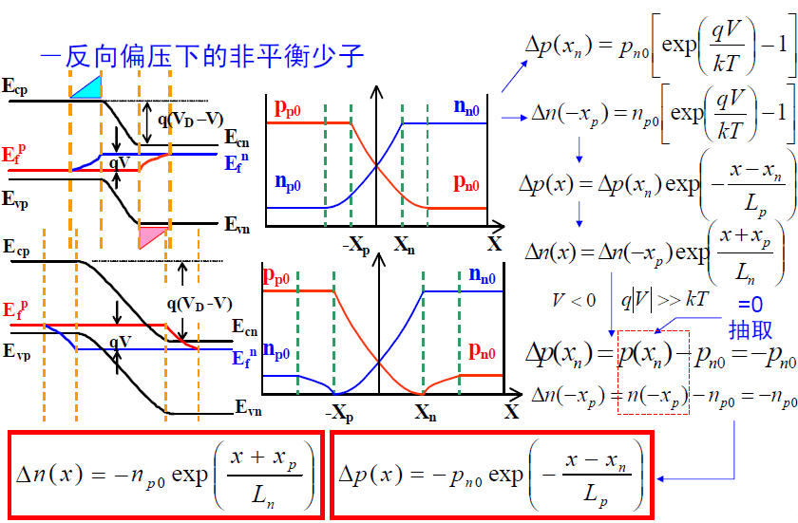
+

Slide 54
5.反向偏置PN结的少子分布和电流分布
（a）少数载流子分布
（b）少数载流子电流
（c）电子电流和空穴电流
反向偏压
——反向饱和电流
——分别是PN结空穴扩散区和电子扩散区所发生的空穴产生电流和电子产生电流

Slide 55
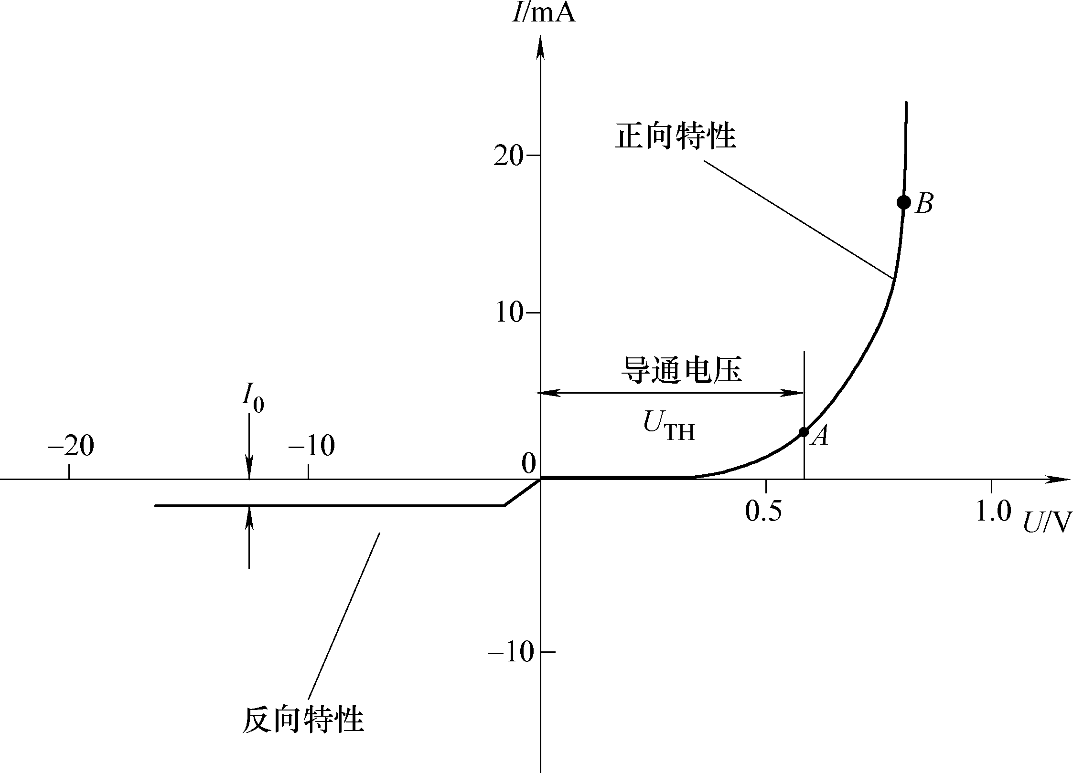
理想PN结的直流电流－电压特性
PN结正向电流随外加电压e指数增加，反向电流则很小，这就是PN结的单向导电性。

Slide 56
2.2.6正向PN结空间电荷区复合电流
2.3.4反向PN结空间电荷区的产生电流
1.复合电流（在正偏压的时候出现）
正偏压使得空间电荷层边缘处的载流子浓度增加，以致 ，这些过量载流子穿越空间电荷层，使得超过平衡值，因此，在空间电荷层中会有复合。
复合电流：
考虑最大复合条件
在势垒区中，平衡时，
外加电压 V 时，
可见：当 V = 0 时，np = n_{i}² ，U = 0 ， 不发生净复合；
当 V > 0 时，np > n_{i}² ，U > 0 ， 发生净复合；
当 V < 0 时，np < n_{i}² ，U < 0 ， 发生净产生。

Slide 57
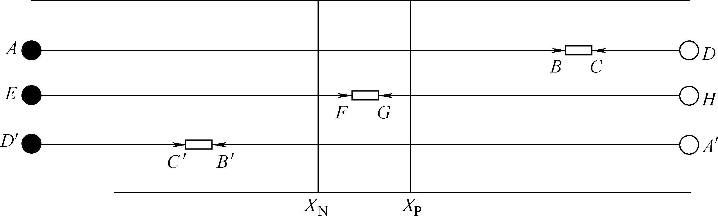
空间电荷区内的复合电流
ABCD: 电子的注入电流，AB段：电子从N区注入到P区后，与在B点与从左方来的空穴C复合；
A’B’C’D’: 空穴的注入电流，A’B’段：空穴从P区注入到N区后，与在B’点与从右方来的电子C’复合；
EFGH：PN结空间电荷区中复合中心造成的复合电流。

Slide 58
复合电流定义为：
空间电荷区的宽度
载流子通过复合中心复合的复合率
最大复合率（E_{t} = E_{i} 时）：
E_{t} = E_{i}

Slide 59
可得
最大复合率：

Slide 60
考虑最大复合影响
外加电压 V 一定时，
最大复合率为:
得：
其中：

Slide 61
注入的扩散电流和空间电荷区中的复合电流的区别：复合地点不同；在电子或空穴扩散区中电子和空穴一个是多子，一个是少子，其浓度相差很大。在空间电荷区，位于禁带中央附近的复合中心能级处，有E_{t} = E_{i}，即电子和空穴的浓度基本相等，所以通过空间电荷区复合中心的复合相对较强。
正向PN结空间电荷区中的费米能级

Slide 62
低偏压：空间电荷区的复合电流占优势
偏压升高：扩散电流占优势
更高偏压：串联电阻的影响出现了（扩散电流为主）
衬底掺杂浓度为10¹⁶cm⁻³的硅扩散结的电流−电压特性

Slide 63
扩散电流
对于P⁺N结，当外加正向电压且 V >> V_{T} 时，把扩散电流记为
复合电流与扩散电流的比较（对于P+N结）
上式表明，若 越小，电压愈低，则势垒区复合电流的影响愈大；
半导体材料的禁带宽度愈大，势垒区复合电流愈大；硅PN结比锗PN结势垒区复合电流大； PN结轻掺杂区杂质浓度愈大，势垒区复合电流愈大。

Slide 64
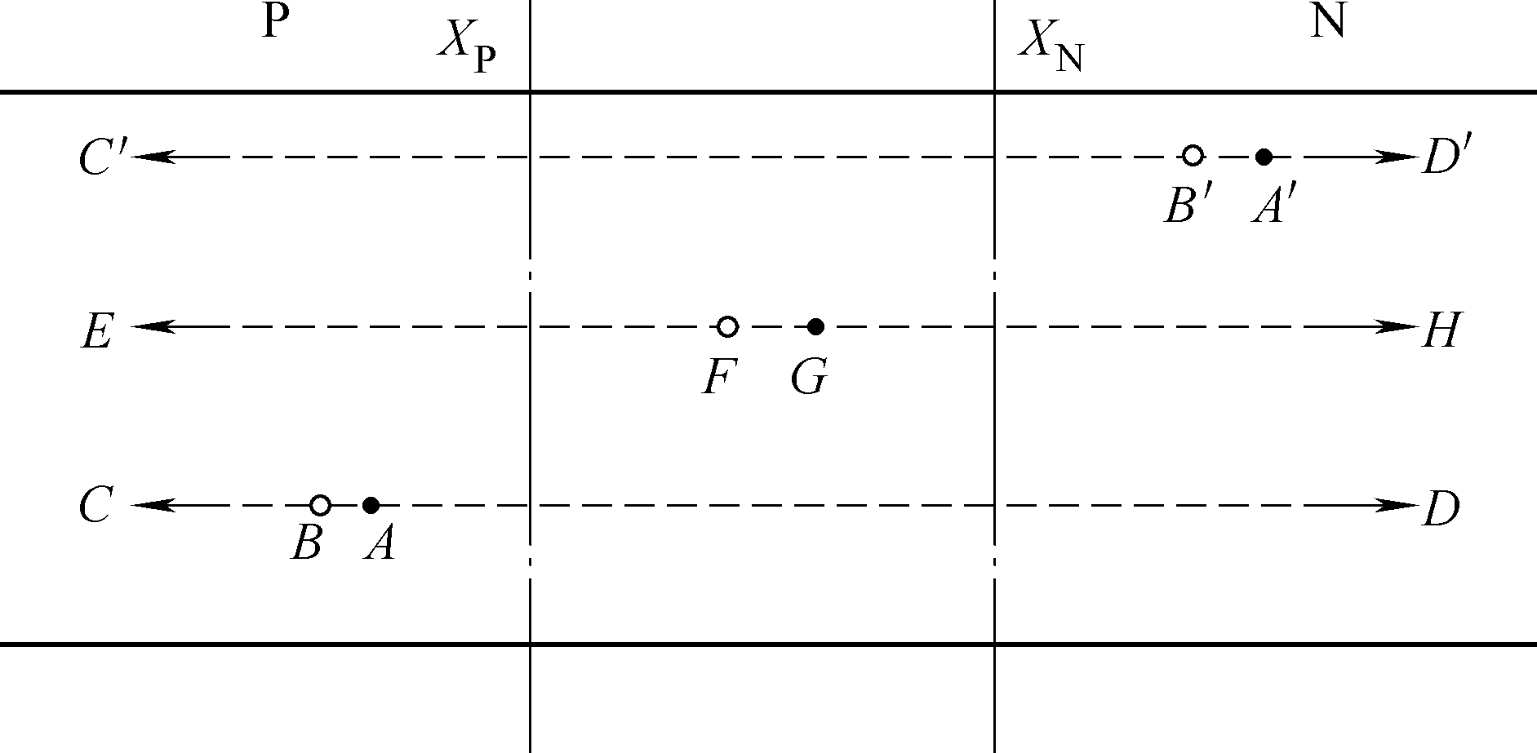
2.反向PN结空间电荷区产生电流
PN结反偏时，由于空间电荷区对载流子的抽取作用，空间电荷区的载流子浓度低于平衡值（pn < n_{i}²） ，所以产生率大于复合率，净产生率不为零，空间电荷区内存在产生电流。体内扩散电流来自PN结两侧P区和N区内产生的电子和空穴，而空间电荷区中的产生电流，是指空间电荷区中复合中心产生出来的电子－空穴对形成的电流。
反向电流产生的物理过程
CBAD: 反向电子扩散电流，在P区通过复合中心产生的电子A和空穴B，电子由A扩散到PN结空间电荷区，并被电场扫到N区流向右方，而空穴流向左方。 C’B’A’D’空穴
EFGH：PN结空间电荷区中复合中心产生的电子空穴对被电场分别扫进N区和P区，这个产生电流是反向扩散电流之外的一个附加的反向电流。

Slide 65
U<0 意味着正的产生率，所形成的电流是空间电荷区产生的电流而不是复合电流：
特点：
空间电荷区复合中心的产生电流不像反向扩散电流那样会达到饱和值，而是随着反向偏压的增大而增大。这是因为，PN结空间电荷区随着反向偏压的增大而展宽，处于空间电荷区的复合中心数目增多，所以产生电流增大。

Slide 66
1. 温度对PN结I-V特性的影响:
无论是在正向还是反向偏置，PN结的温度特性主要取决于二极管方程
2.2.4 PN结正向电流的讨论
PN结处于正向偏置
总电流（扩散电流）：
复合电流：
得：
式中 随温度的增加而迅速增加，可见在高于室温时，不太大的正偏压（Si∼0.3V）就使 占优势。

Slide 67
PN结处于反向偏置
随着温度增加， 增大，也是扩散电流占优势。
无论是在正向还是反向偏置，PN结的温度特性主要取决于二极管方程：

Slide 68
PN结处于反向偏置时温度影响
相对来说，括号内的参量对温度变化不灵敏。
（2-6-3）
10
3
V
R
=
6
V
对T求导，所得的结果除以 ，得到
10
2
10
1
（2-6-4）
10
0
20
40
60
80
100
T
°
C
反映了反偏压情况下，二极管I－V特性的温度效应。

Slide 69
PN结处于正向偏置时温度影响
取
导出：
10
0
10
-
1
10
-
2
°
25
°
°
I
A
150
C
C
-55
C
，
10
-
3
10
-
4
代入伏安特性，得到
10
-
5
0
.
2
0
.
4
0
.
6
0
.
8
1
.
0
V
—
V
结电压随温度变化十分灵敏，常用来精确测温和控温

Slide 70
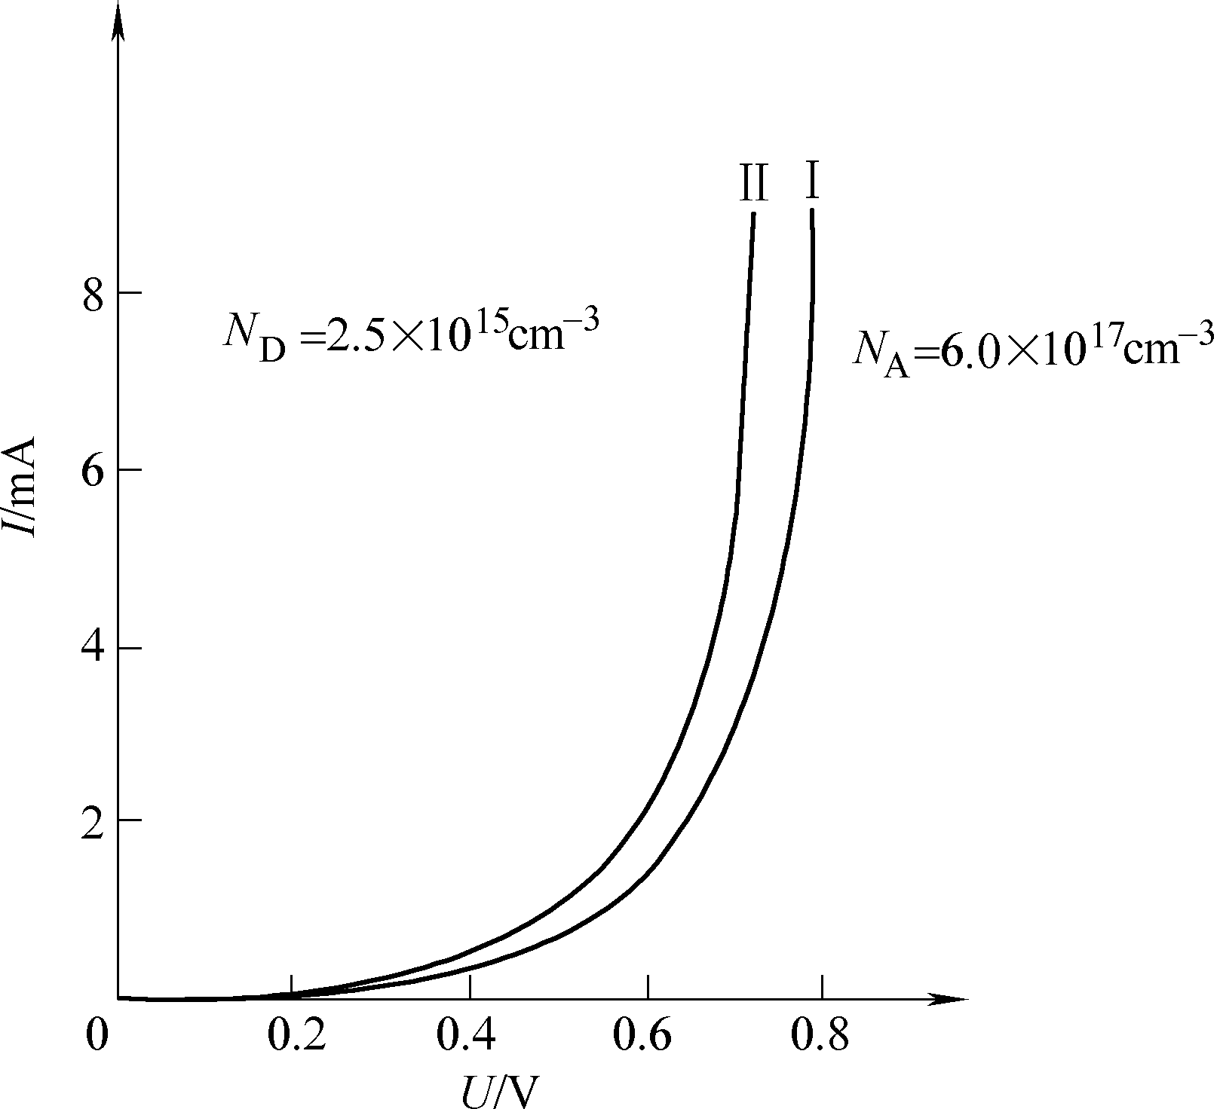
2. PN结两边杂质浓度与正向电流的关系
P⁺N结的正向电流公式简化为:
PN+结的正向电流公式简化为:
高阻区杂质浓度对PN结正向电流的影响

Slide 71
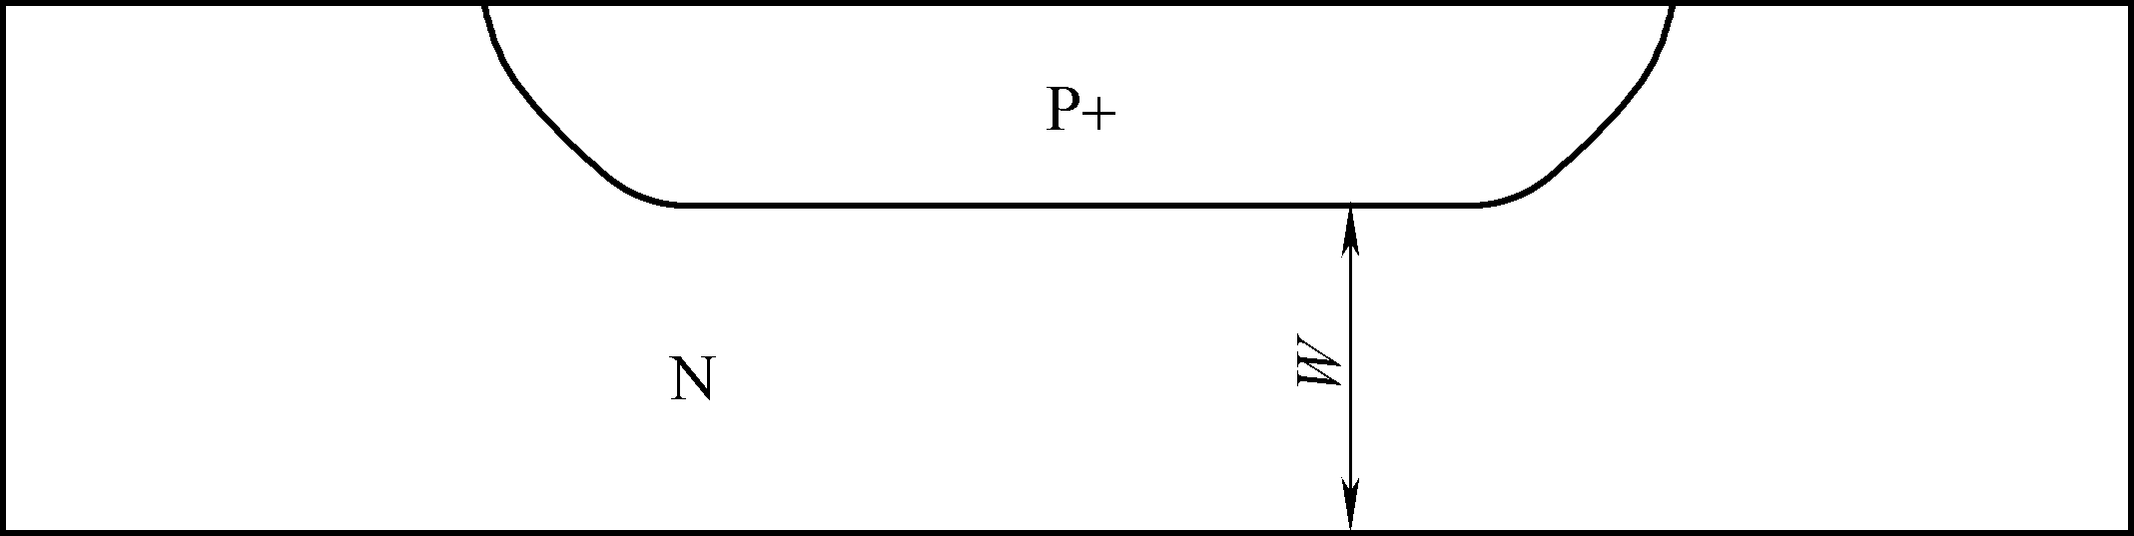
3. 扩散长度与正向电流的关系
对于W<L情况，P⁺N结的正向电流
PN⁺结的正向电流
扩散长度L>W的示意图

Slide 72
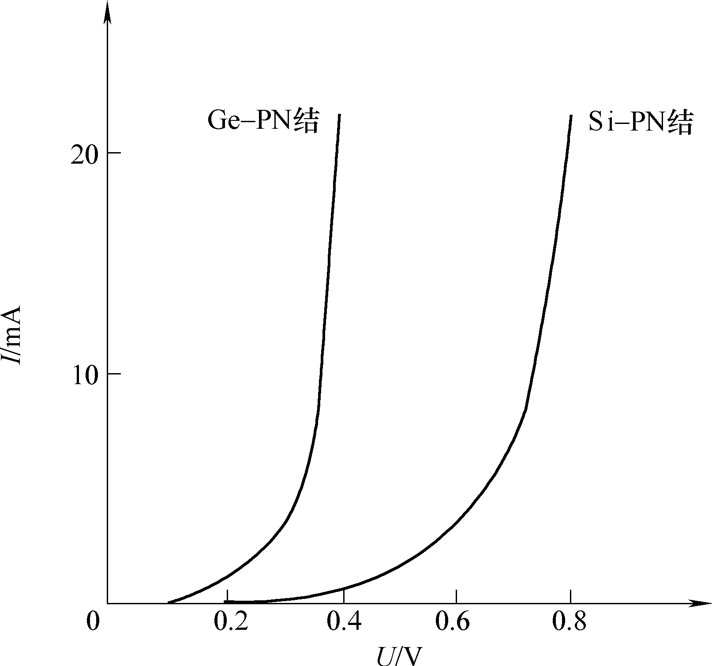
3. 半导体禁带宽度对正向电流的影响
禁带宽度愈小，n²_{i} 愈大
禁带宽度对正向电流的影响

Slide 73
2.3.5 PN结表面漏电流
考虑了表面漏电流之后，实际PN结的反向电流应包括体内扩展电流J_{RD}，空间电荷区产生电流J_{g}和反向表面漏电流J_{RS}，应等于三项之和
J_{R}=J_{RD+} J_{g+} J_{RS}
表面漏电流主要由以下集中情况引起的:
1. 表面空间电荷区与表面反型沟道
2. 表面沾污引起表面漏导电流
3.其他因素引起表面漏电

Slide 74
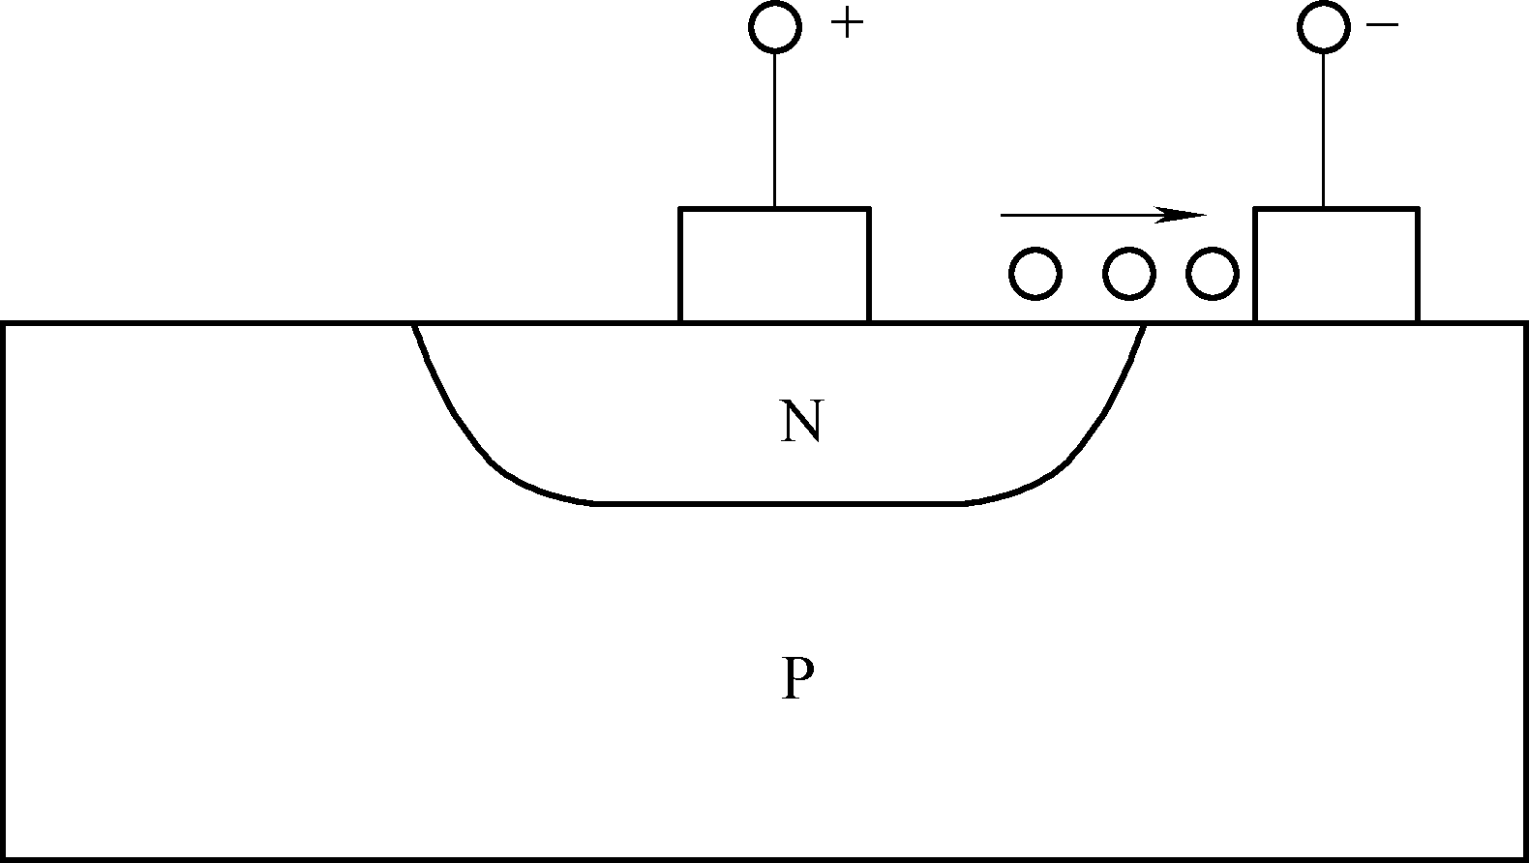
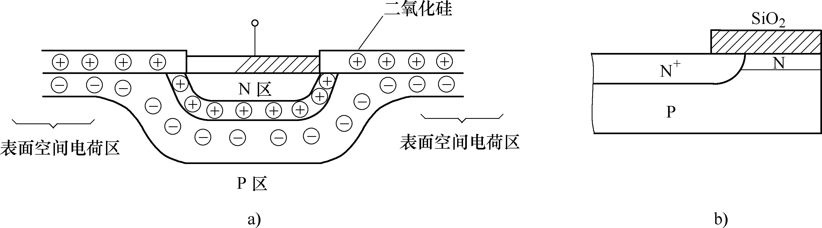
表面漏导电流
表面电荷引起的表面空间电荷层与反型沟道
a) 表面空间电荷层 b) 表面反型沟道

Slide 75
学习要求2.2,2.3
正向偏置时PN结势垒变化、载流子运动
PN结正反偏置时形成主要电流的机制
推导正向PN结电流-电压方程式的主要思路
概念：正向空间电荷区复合电流，反向空间电荷区产生电流
作业：
第2章习题 18,21,25
思考： 1,3,4，5

